Slide 1
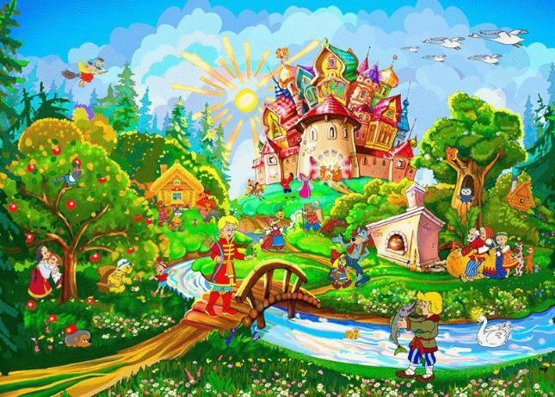
ОТЧЁТ ПО КРУЖКУ СКАЗКАТЕРАПИЯ «В МИРЕ СКАЗОК»
ГРУППА №2 « ОГОНЬКИ»

Slide 2
Сказка«Теремок»

Slide 3
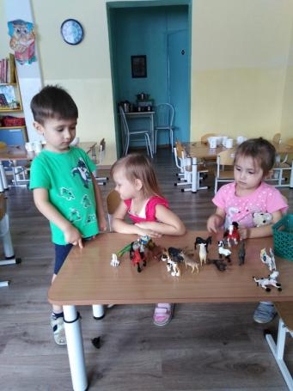
Игра « Кто как говорит»

Slide 4
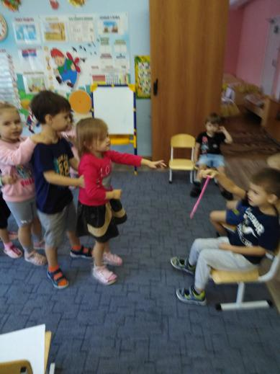
Сказка «Репка» на новый лад

Slide 5
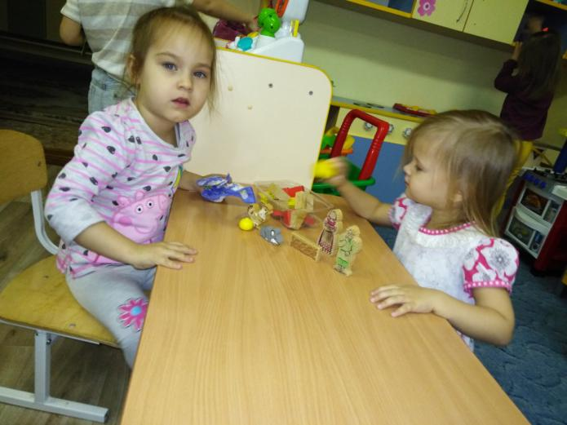
Сказка репка

Slide 6
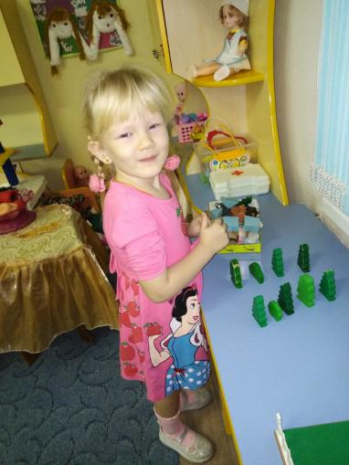
Заяц и лиса(индивидуальная работа)

Slide 7
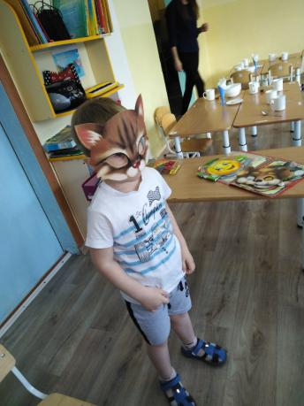
Учимся принимать роли сказка( Кот петух и лиса)

Slide 8
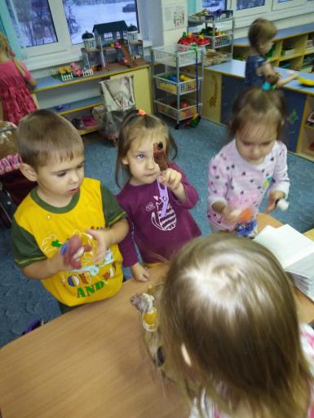
знакомство со сказкой«Три медведя»

Slide 9
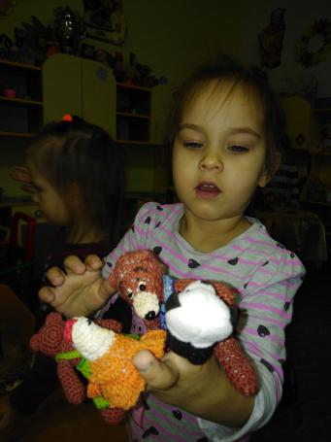
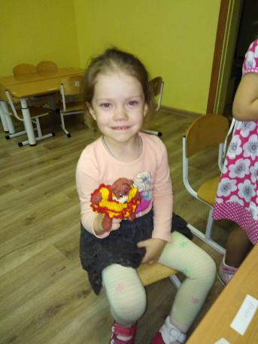
«Три медведя»

Slide 10
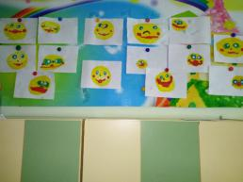
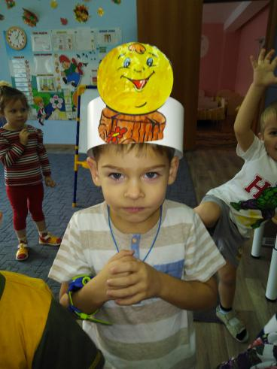
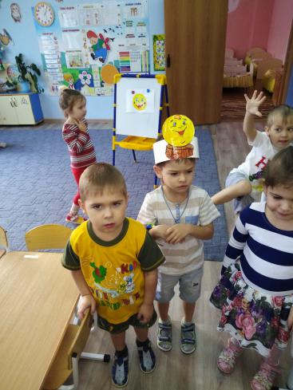
Сказка «Колобок «

Slide 11
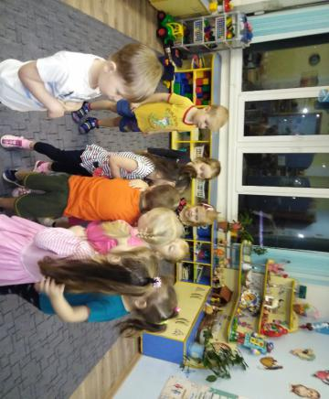
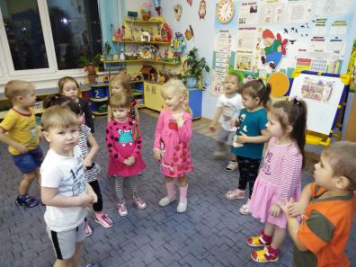
Психологическая игра абнимимся

Slide 12
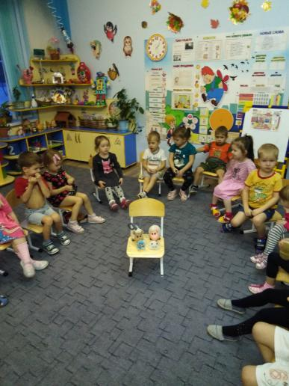
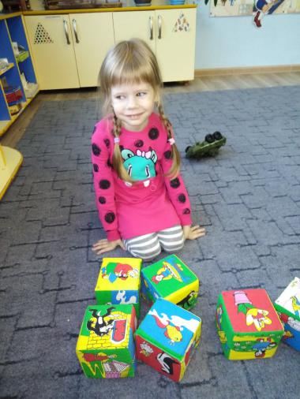
Знакомство со сказкой «Козлёнок ягнёнок и телёнок»»

Slide 13
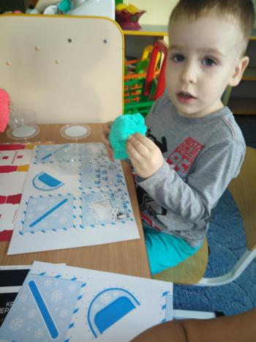
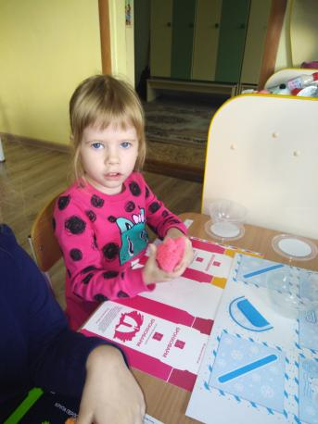
Сказочный герой из кинетического песка

Slide 14
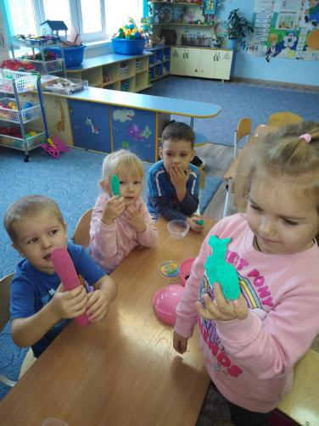
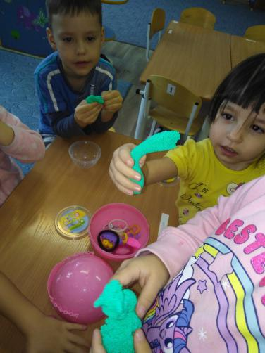

Slide 15
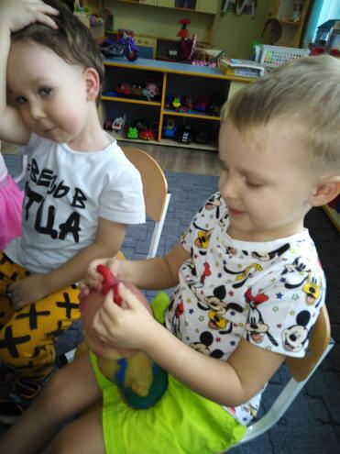
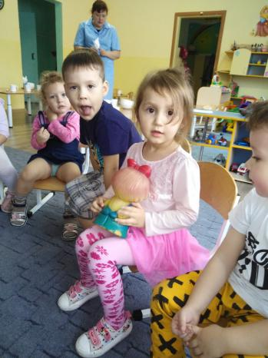
Продолжи сказку « Путешествие маши»

Slide 16
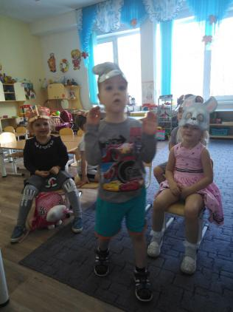
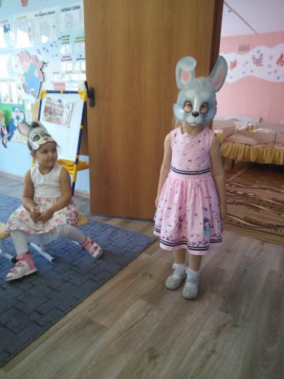
Знакомство со сказкой «Лиса и заяц»

Slide 17
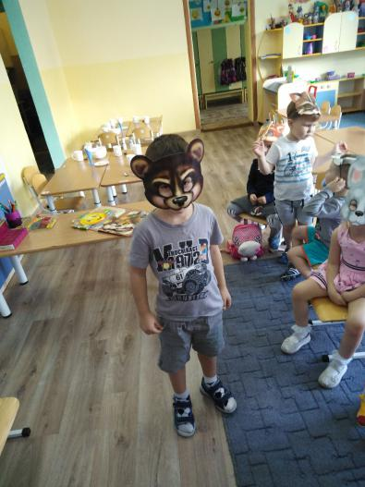
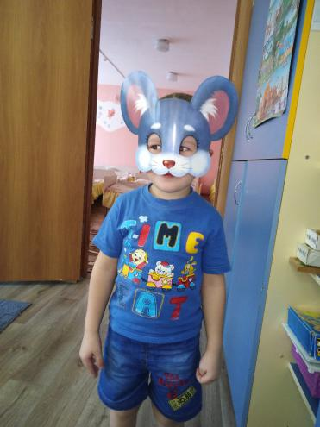
Игра на звукоподражание « Кто как говорит?»

Slide 18
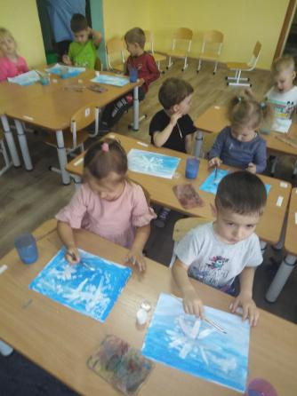
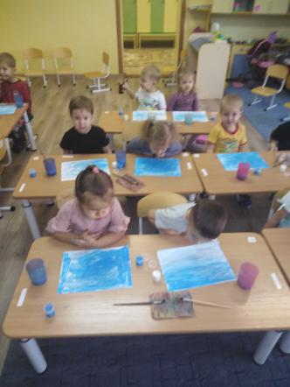
Рисуем волшебные снежинки

Slide 19
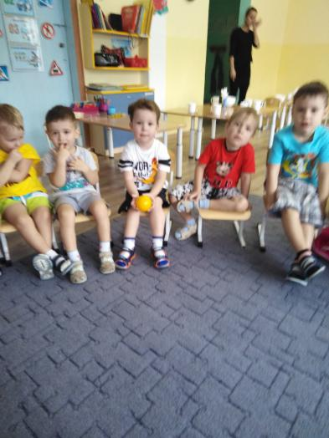
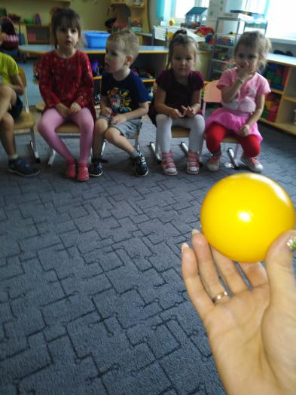
Игра что бывает жёлтым

Slide 20
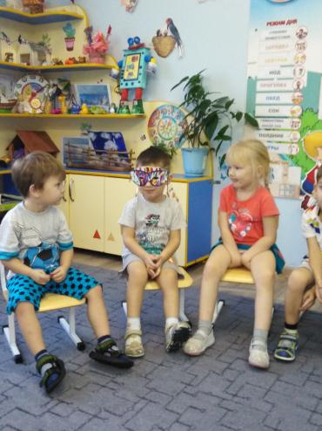
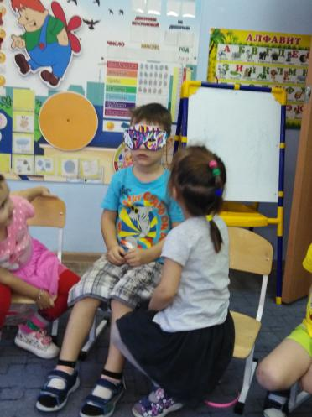
Игра на снятие эмоционального напряжения «Волшебная маска»

Slide 21
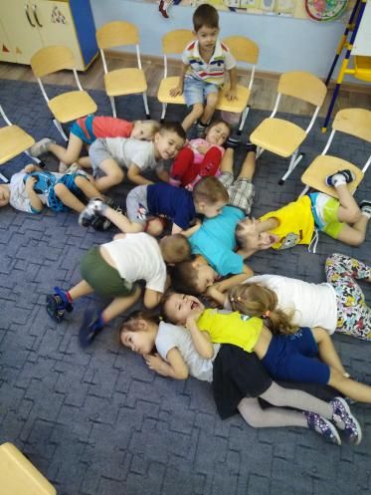
Работа с чувствами и эмоциями

Slide 22
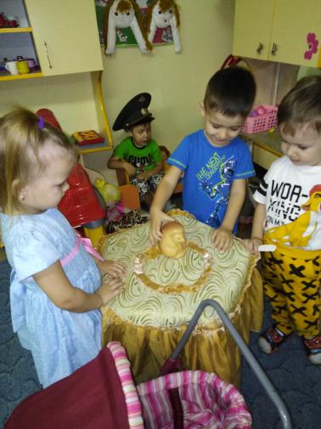
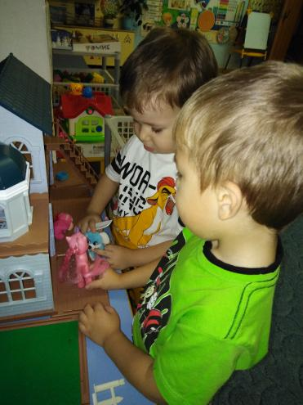
Авторская сказка « Ёжик»

Slide 23
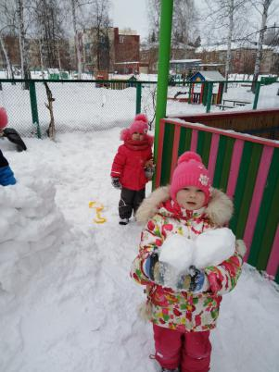
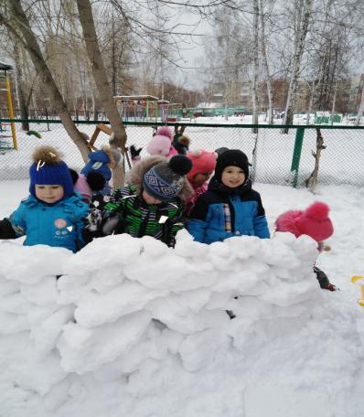
Строим дом для лисы сказка «Лиса и заяц»

Slide 24
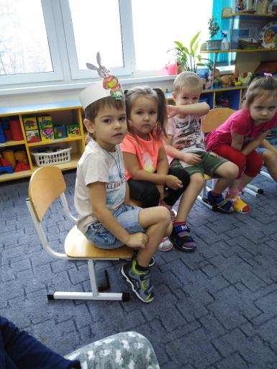
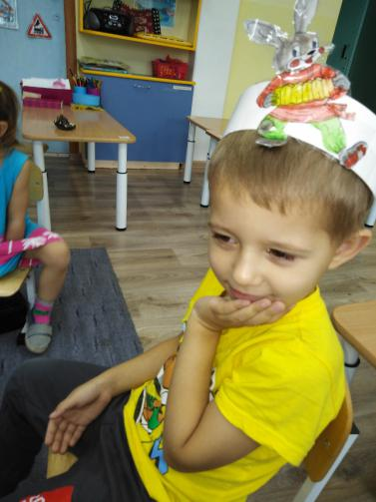
Авторская сказка «Чёрный зайчик»

Slide 25
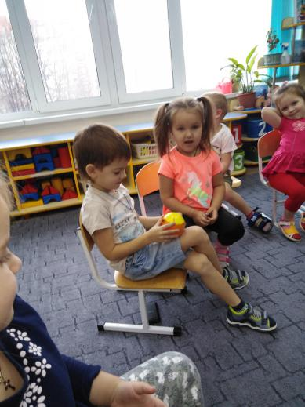
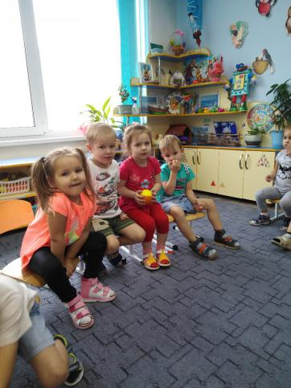
Пересказ сказки колобок

Slide 26
Слушаем аудио сказку « Пых»

Slide 27
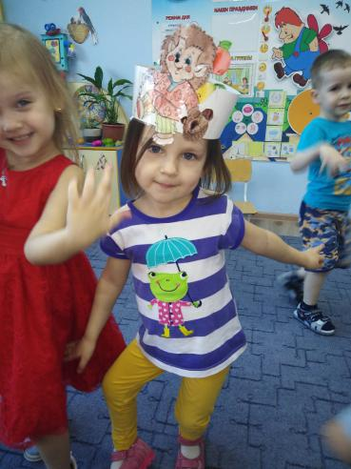
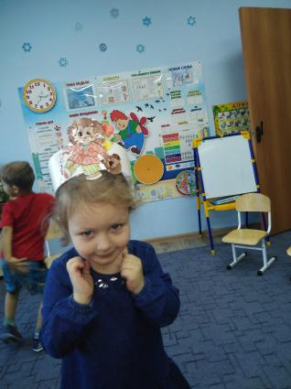
Знакомство со сказкой «Пых»

Slide 28
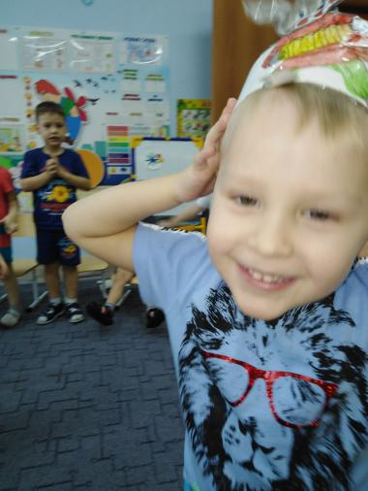
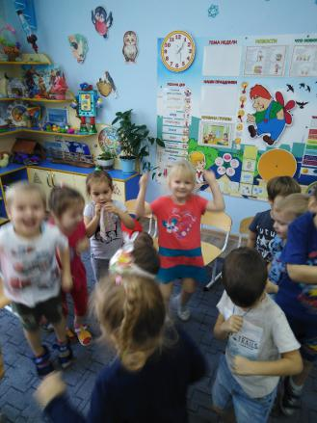
Игра « Заянька попляши»

Slide 29
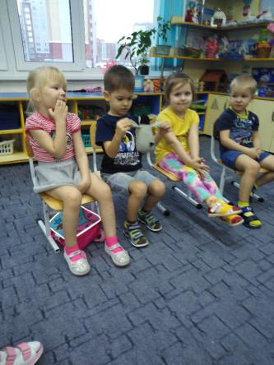
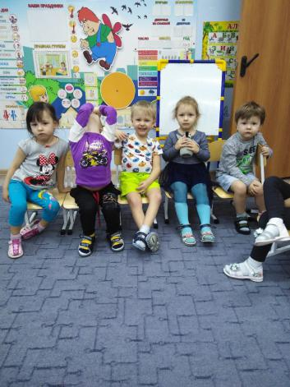
Знакомство со сказкой « Красный пингвинёнок»

Slide 30
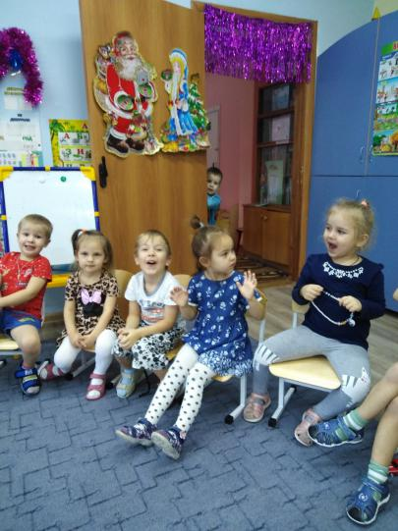
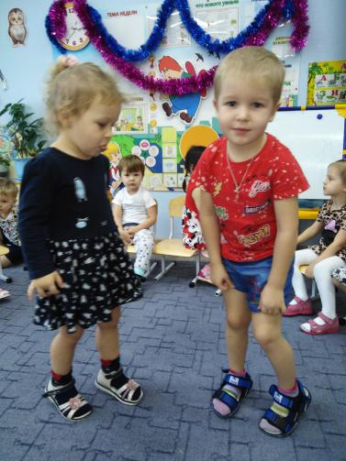
Психологическая игра « Да нет»

Slide 31
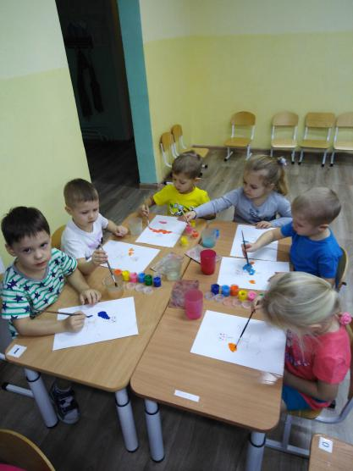
Сказочный герой «Петрушка»

Slide 32
Игра ручеёк, игра подружимся

Slide 33
Игра на снятие эмоционального напряжения « Моё имя»

